Slide 1

L’imprenditoria femminile in Toscana
Il ruolo delle donne secondo i dati del Registro delle Imprese
statistica@fi.camcom.it
Dati aggiornati al 31.12.2022

Slide 2
L’imprenditoria femminile all’interno del Registro Imprese
IMPRESE FEMMINILI
PRESENZA FEMMINILE
CARICHE FEMMINILI
Per evidenziare il peso delle cariche detenute da donne rispetto al totale, si prendono in esame le cariche associate alla conduzione dell’impresa, analizzando le informazioni su tutte le persone con carica appartenenti a imprese attive presenti nelle diverse province e associando a ogni persona la prima carica ricoperta in ciascuna impresa.
In Toscana sono titolari di cariche in imprese attive 155.886 donne, il 29,9% del totale
La navigazione specifica sulle "Cariche Femminili" fornisce informazioni su tutte le cariche assunte da donne nell'ambito di tutte le imprese registrate presenti nelle diverse province e sulle donne titolari di azioni/quote di capitale nelle imprese tenute alla presentazione al R.I. dell'elenco dei soci.
Le cariche ricoperte da donne in Toscana in imprese attive sono 237.718, il 29,5% del totale (al netto delle cariche attribuite a persone giuridiche)
Imprese in cui la presenza femminile è superiore al 50%. Le imprese femminili sono ordinate per intensità di presenza: maggioritaria (quota compresa tra il 50 e il 60%), forte (superiore al 60%) e totalitaria (100% come nelle imprese individuali).
Le imprese femminili attive pesano in Toscana per il 24,1%
Quote toscana:
82,7% - totalitaria
13,6% - forte
3,7% - maggioritaria

Slide 3
Le imprese femminili in Toscana alla fine del 2022
Fonte: elaborazioni u.o. statistica e studi su dati Infocamere

Slide 4
Distribuzione delle imprese femminili attive all’interno della Regione Toscana

Slide 5
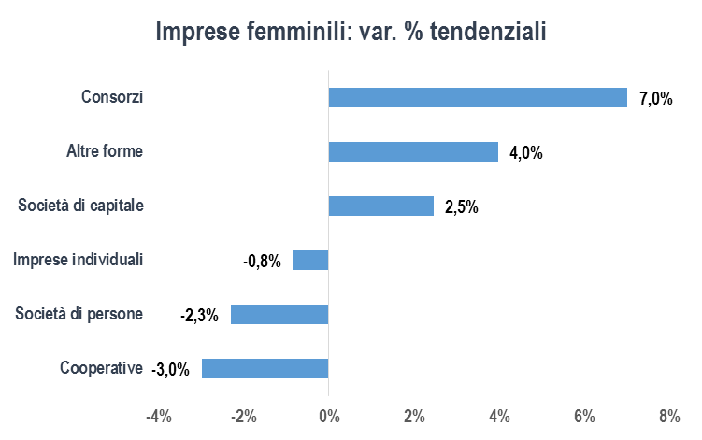
Le forme giuridiche
Fonte: elaborazioni u.o. statistica e studi su dati Infocamere

Slide 6
I settori di attività
Fonte: elaborazioni u.o. statistica e studi su dati Infocamere

Slide 7
Quota di imprese femminili attive per settore

Slide 8
Il livello di capitalizzazione delle imprese femminili

Slide 9
Cosa fanno le donne nelle imprese toscane
(quota % delle cariche detenute da donne sul totale al netto delle cariche attribuite a persone giuridiche)

Slide 10
L’EVOLUZIONE NEL TEMPO DELL’IMPRENDITORIA FEMMINILE IN TOSCANA
Le imprese

Slide 11
L’EVOLUZIONE NEL TEMPO DELL’IMPRENDITORIA FEMMINILE IN TOSCANA
Il ruolo delle donne nelle imprese toscane attive

Slide 12
L’EVOLUZIONE NEL TEMPO DELL’IMPRENDITORIA FEMMINILE IN TOSCANA
Il ruolo delle donne attraverso le cariche più diffuse e significative – 1 –

Slide 13
L’EVOLUZIONE NEL TEMPO DELL’IMPRENDITORIA FEMMINILE IN TOSCANA
Il ruolo delle donne attraverso le cariche più diffuse e significative – 2 –

